Slide 1
Logo Crypto-nita
¡Crea tu cuenta aquí!
Imagen
Iniciar Sesión
Correo
Contraseña
Ingresar
Olvidé mi contraseña
Nombre/Logo del Grupo
Nosotros
Integrantes
2022 - Nombre® - Todos los derechos reservados
Términos y Condiciones

Slide 2

Logo Crypto-nita
Términos y Condiciones
Nombre/Logo del Grupo
Nosotros
Integrantes
2022 - Nombre® - Todos los derechos reservados
Términos y Condiciones

Slide 3
Logo Crypto-nita
Nosotros
Rodrigo Salazar Vega
Juan Diego Rojas Saldarriaga
Luis Manuel Mondoñedo Cabanillas
Leonardo Guillermo Falcón Choque
Nombre/Logo del Grupo
Nosotros
Integrantes
2022 - Nombre® - Todos los derechos reservados
Términos y Condiciones

Slide 4
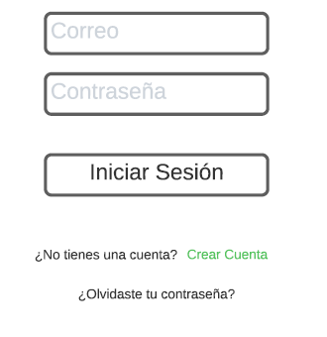
Logo Crypto-nita
Nombre/Logo del Grupo
Nosotros
Integrantes
2022 - Nombre® - Todos los derechos reservados
Términos y Condiciones

Slide 5
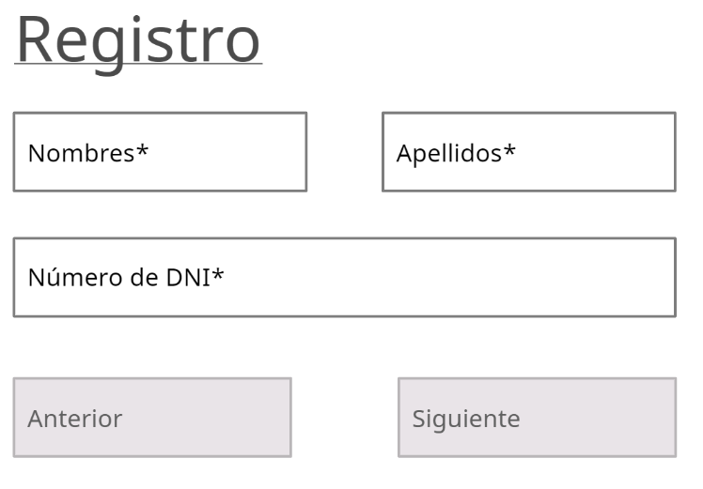
Logo Crypto-nita
Nombre/Logo del Grupo
Nosotros
Integrantes
2022 - Nombre® - Todos los derechos reservados
Términos y Condiciones

Slide 6
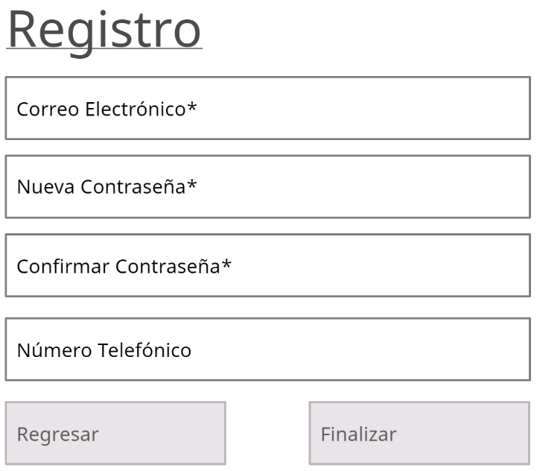
Logo Crypto-nita
Nombre/Logo del Grupo
Nosotros
Integrantes
2022 - Nombre® - Todos los derechos reservados
Términos y Condiciones

Slide 7
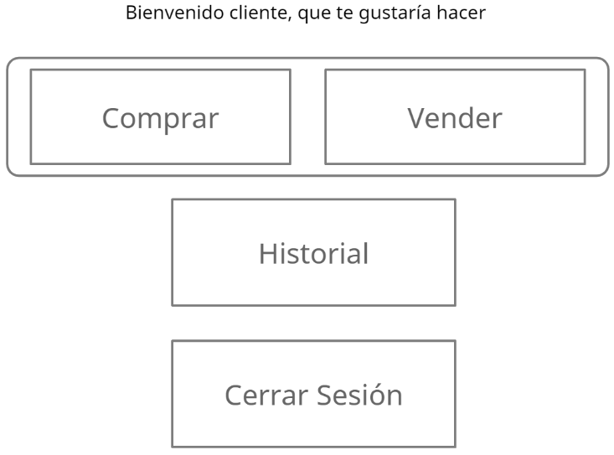
Logo Crypto-nita
Comprar o Vender
Nombre/Logo del Grupo
Nosotros
Integrantes
2022 - Nombre® - Todos los derechos reservados
Términos y Condiciones

Slide 8
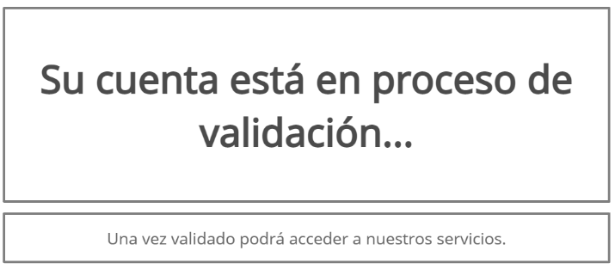
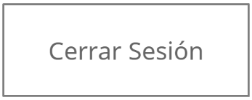
Logo Crypto-nita
Nombre/Logo del Grupo
Nosotros
Integrantes
2022 - Nombre® - Todos los derechos reservados
Términos y Condiciones

Slide 9
Logo Crypto-nita
Bienvenido Administrador: ¿Qué quieres hacer hoy?
Administrar Clientes
Editar Tipo de Cambio
Administrar Operaciones
Cerrar Sesión
Nombre/Logo del Grupo
Nosotros
Integrantes
2022 - Nombre® - Todos los derechos reservados
Términos y Condiciones

Slide 10
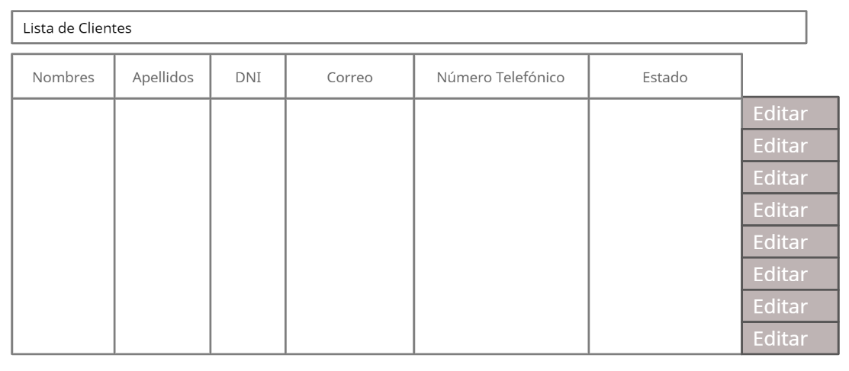
Logo Crypto-nita
Nombre/Logo del Grupo
Nosotros
Integrantes
2022 - Nombre® - Todos los derechos reservados
Términos y Condiciones

Slide 11
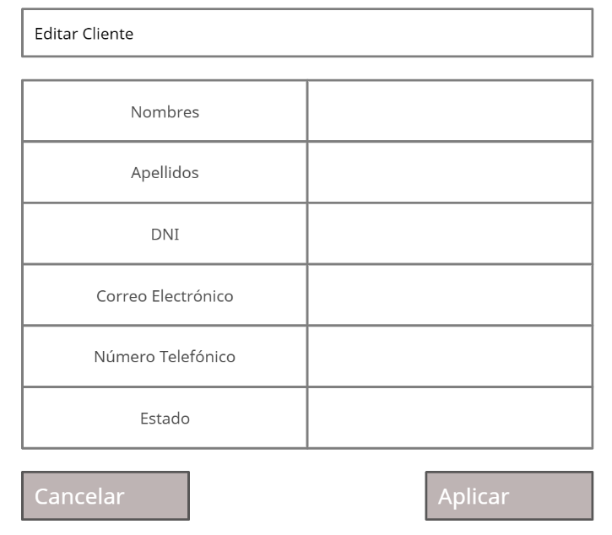
Logo Crypto-nita
Nombre/Logo del Grupo
Nosotros
Integrantes
2022 - Nombre® - Todos los derechos reservados
Términos y Condiciones

Slide 12
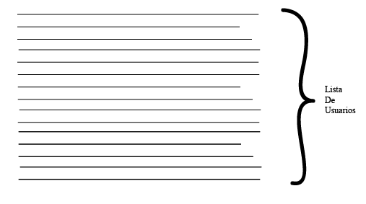
Logo Crypto-nita
Búsqueda:
Filtrar por:
DNI
Nombre y/o apellido
Correo electrónico
Nombre/Logo del Grupo
Nosotros
Integrantes
2022 - Nombre® - Todos los derechos reservados
Términos y Condiciones

Slide 13
Logo Crypto-nita
Editar Tipo de Cambio
Precio de Compra: (1 BTC)
Precio de Venta: (1 BTC)
Cancelar
Aplicar Cambios
Nombre/Logo del Grupo
Nosotros
Integrantes
2022 - Nombre® - Todos los derechos reservados
Términos y Condiciones

Slide 14
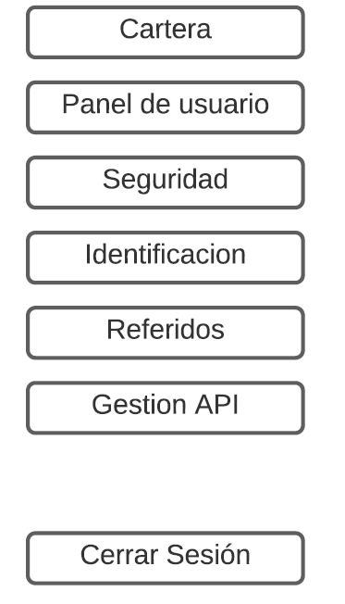
Logo Crypto-nita
Nombre/Logo del Grupo
Nosotros
Integrantes
2022 - Nombre® - Todos los derechos reservados
Términos y Condiciones

Slide 15
¡Vamos a realizar una operación!
¿Qué operación quieres hacer?
Tipo de cambio: 1 BTC = 560145 PEN
Monto en Bitcoins
Monto en soles:
Solicitar

Slide 16
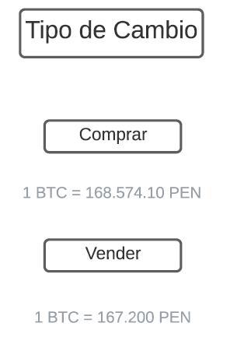
Logo Crypto-nita
Nombre/Logo del Grupo
Nosotros
Integrantes
2022 - Nombre® - Todos los derechos reservados
Términos y Condiciones

Slide 17
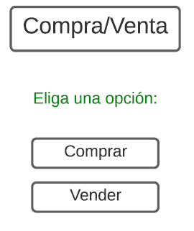
Logo Crypto-nita
Nombre/Logo del Grupo
Nosotros
Integrantes
2022 - Nombre® - Todos los derechos reservados
Términos y Condiciones

Slide 18
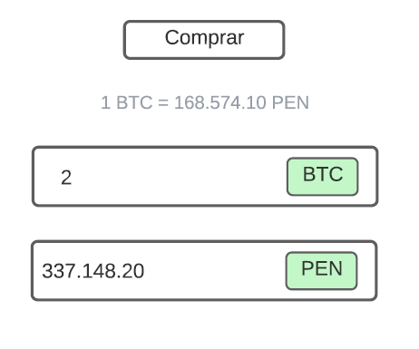
Logo Crypto-nita
Nombre/Logo del Grupo
Nosotros
Integrantes
2022 - Nombre® - Todos los derechos reservados
Términos y Condiciones

Slide 19
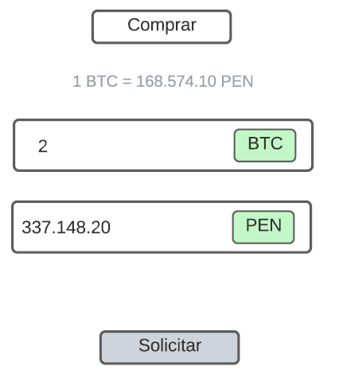
Logo Crypto-nita
Nombre/Logo del Grupo
Nosotros
Integrantes
2022 - Nombre® - Todos los derechos reservados
Términos y Condiciones

Slide 20
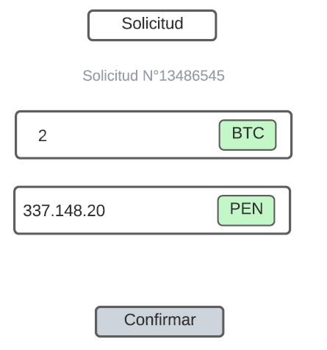
Logo Crypto-nita
Nombre/Logo del Grupo
Nosotros
Integrantes
2022 - Nombre® - Todos los derechos reservados
Términos y Condiciones

Slide 21
Logo Crypto-nita
Paso 2 de 3
¿Dónde quieres recibir tu dinero?
Número de Cuenta:
192-11303551-0-27
Aviso: Temporalmente solo se aceptan cuentas BCP
Regresar
Confirmar
Nombre/Logo del Grupo
Nosotros
Integrantes
2022 - Nombre® - Todos los derechos reservados
Términos y Condiciones

Slide 22
Logo Crypto-nita
Paso 2 de 3
Confirma tu Operación
¿Dónde quieres recibir tu dinero?
Número de Operación: 999 999 999
Número de Cuenta Bancaria
Número de Cuenta:
Cancelar
Continuar
Aviso: Temporalmente solo se aceptan cuentas BCP
Regresar
Confirmar
Nombre/Logo del Grupo
Nosotros
Integrantes
2022 - Nombre® - Todos los derechos reservados
Términos y Condiciones

Slide 23
Logo Crypto-nita
Paso 2 de 3
¿Dónde quieres recibir tu dinero?
Recibe tu cambio en bitcoins en tu monedero
3FZbgi29cpjq2GjdwV8eyHuJJnkLtktZc5
Regresar
Confirmar
Nombre/Logo del Grupo
Nosotros
Integrantes
2022 - Nombre® - Todos los derechos reservados
Términos y Condiciones

Slide 24
Logo Crypto-nita
Paso 2 de 3
Confirma tu Operación
¿Dónde quieres recibir tu dinero?
Número de Operación: 999 999 999
Monedero:3FZbgi29cpjq2GjdwV8eyHuJJnkLtktZc5
Número de Cuenta:
Cancelar
Continuar
Aviso: Temporalmente solo se aceptan cuentas BCP
Regresar
Confirmar
Nombre/Logo del Grupo
Nosotros
Integrantes
2022 - Nombre® - Todos los derechos reservados
Términos y Condiciones

Slide 25
Logo Crypto-nita
Paso 3 de 3
¡Ya casi estamos!
(1) Realiza el depósito en Bitcoins a nuestro monedero
3FZbgi29cpjq2GjdwV8eyHuJJnkLtktZc5
(2) Ingresa aquí el código de transacción
Regresar
Confirmar
Nombre/Logo del Grupo
Nosotros
Integrantes
2022 - Nombre® - Todos los derechos reservados
Términos y Condiciones

Slide 26
Logo Crypto-nita
Paso 3 de 3
Confirma tu Operación
¡Ya casi estamos!
Número de Operación: 999 999 999
Código de Transacción: 564154d5we4f5egsefw
(1) Realiza el depósito en Bitcoins a nuestro monedero
3FZbgi29cpjq2GjdwV8eyHuJJnkLtktZc5
Cancelar
Confirmar
(2) Ingresa aquí el código de transacción
Regresar
Confirmar
Nombre/Logo del Grupo
Nosotros
Integrantes
2022 - Nombre® - Todos los derechos reservados
Términos y Condiciones

Slide 27
Logo Crypto-nita
Paso 3 de 3
¡Ya casi estamos!
(1)Número de cuenta bancaria
192-11303551-0-27
(2) Ingresa aquí el número de transacción:
564154d5we4f5egsefw
Regresar
Confirmar
Nombre/Logo del Grupo
Nosotros
Integrantes
2022 - Nombre® - Todos los derechos reservados
Términos y Condiciones

Slide 28
Logo Crypto-nita
Paso 3 de 3
Confirma tu Operación
¡Ya casi estamos!
Número de Operación: 999 999 999
Código de Transacción: 564154d5we4f5egsefw
(1) Realiza el depósito en Bitcoins a nuestro monedero
3FZbgi29cpjq2GjdwV8eyHuJJnkLtktZc5
Cancelar
Confirmar
(2) Ingresa aquí el código de transacción
Regresar
Confirmar
Nombre/Logo del Grupo
Nosotros
Integrantes
2022 - Nombre® - Todos los derechos reservados
Términos y Condiciones

Slide 29
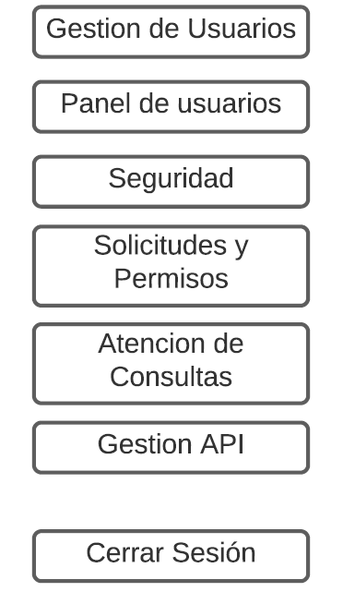
Logo Crypto-nita
Nombre/Logo del Grupo
Nosotros
Integrantes
2022 - Nombre® - Todos los derechos reservados
Términos y Condiciones

Slide 30
Logo Crypto-nita
Listado de Operaciones
Monto total (BTC) : xxxxx
ID de Operación
Fecha y Hora
Cliente
Tipo de Operación
Tipo de Cambio
Monto
Nombre/Logo del Grupo
Nosotros
Integrantes
2022 - Nombre® - Todos los derechos reservados
Términos y Condiciones

Slide 31
Logo Crypto-nita
Editar Operación:
ID de Operación
Fecha y Hora
Cliente
Tipo de Operación
Tipo de Cambio
Monto
Estado
Cancelar
Aplicar Cambios
Nombre/Logo del Grupo
Nosotros
Integrantes
2022 - Nombre® - Todos los derechos reservados
Términos y Condiciones

Slide 32
Logo Crypto-nita
Paso 3 de 3
¡Operación realizada exitosamente!
Número de operación: 999 999 999
Fecha de operación: 8/02/2022
Aceptar
Nombre/Logo del Grupo
Nosotros
Integrantes
2022 - Nombre® - Todos los derechos reservados
Términos y Condiciones

Slide 33
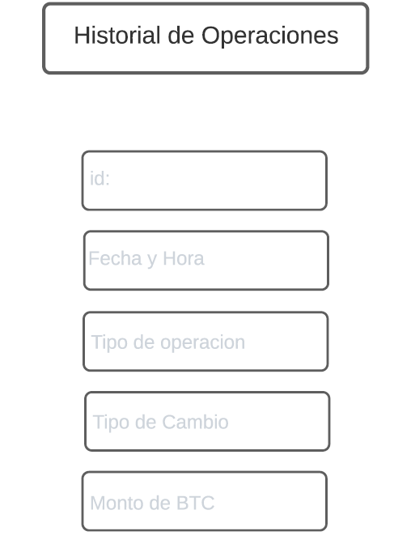
Logo Crypto-nita
Nombre/Logo del Grupo
Nosotros
Integrantes
2022 - Nombre® - Todos los derechos reservados
Términos y Condiciones

